Slide 1


第六次培训

Slide 2
Contents
01
安装和导入OpenCV
02
使用OpenCV加载图像文件
03
图像灰度处理与二值化
04
图像ROI(感兴趣区域)
05
课后作业

Slide 3

01
安装和导入OpenCV
The content of the first section Install and import OpenCV

Slide 4
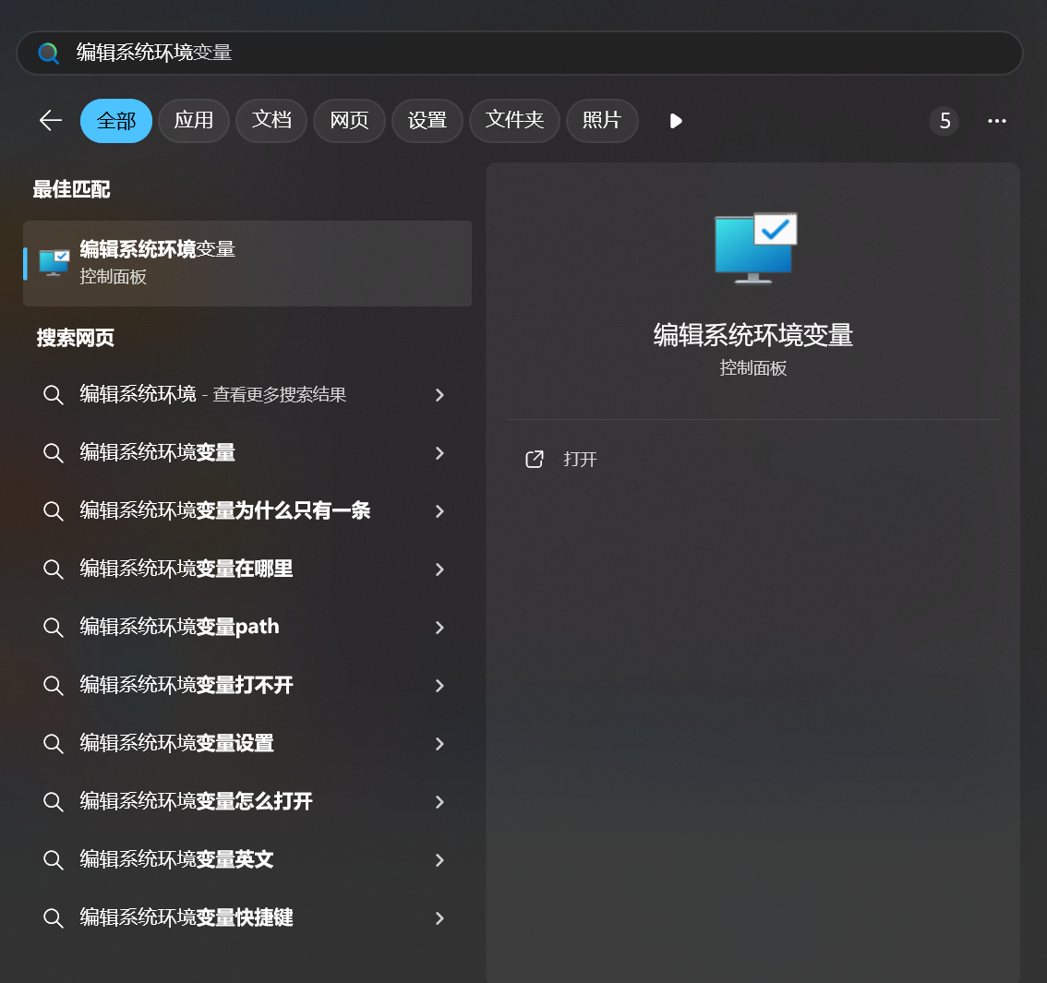
安装和导入OpenCV
安装OpenCV：
1. 输入网址 https://opencv.org/releases/
2. 选择4.9.0版本的windows系统
3. 点击下载
配置环境：
1. 点“开始”搜索“编辑环境变量”并打开
2. 点击“环境变量”
3. 打开编辑“用户变量”——“path”
4. 选择新建添加“D:\Program Files\opencv\build”
“D:\Program Files\opencv\build\x64\vc16\bin”

Slide 5
安装和导入OpenCV
配置VS2022的环境：
1. 打开“调试”
2. 点击“VCC目录”——“包含目录”——“编辑”
——导入“D:\Program Files\opencv\build\include”
3. 点击“库目录”——“编辑”——导入“D:\Program Files\opencv\build\x64\vc16\lib”
4. 点“链接器”——“输入”——导入“D:\Program Files\opencv\build\x64\vc16\lib\opencv_world490d.lib”
5. 点击“应用”——“确认”

Slide 6
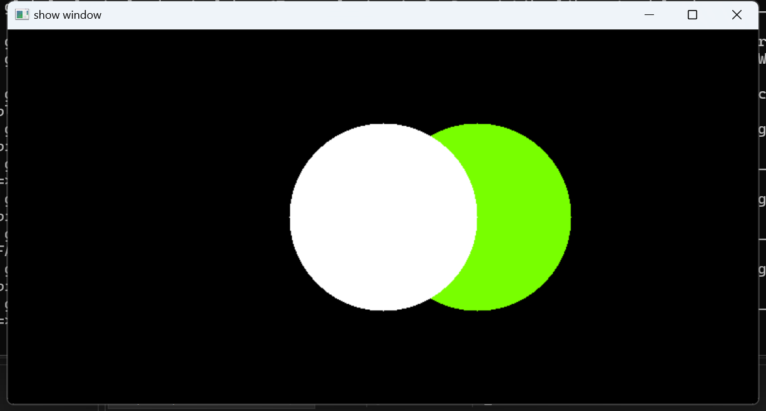
安装和导入OpenCV
测试
#include <opencv2/core/core.hpp>
#include<opencv2/highgui/highgui.hpp>
#include<opencv2/imgproc.hpp>
#include<iostream>
using namespace cv;
using namespace std;
int main() {
Mat image = Mat::zeros(400, 800, CV_8UC3);
circle(image, Point(500, 200), 100, Scalar(0, 255, 120), -100);
circle(image, Point(400, 200), 100, Scalar(255, 255, 255), -100);
imshow("show window", image);
waitKey(0);
return 0;
}

Slide 7
02
使用OpenCV加载图像文件
The content of the second section Load image files using OpenCV

Slide 8
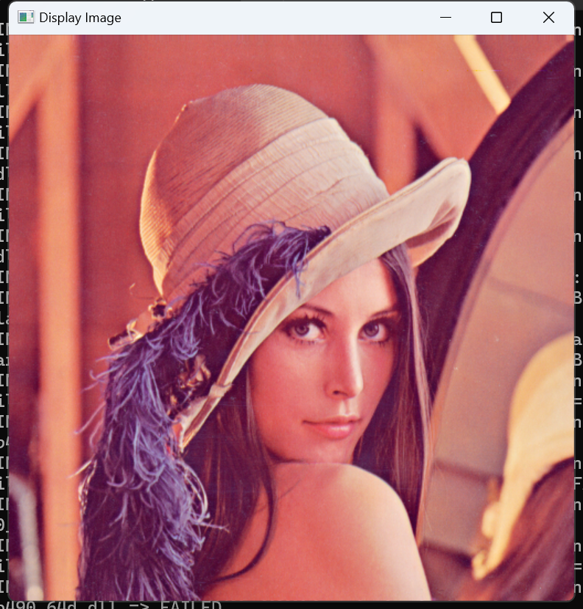
使用OpenCV加载图像文件
使用OpenCV加载图像文件
图片文件路径：String imagePath = “Path”;
读取图片文件：Mat image = imread(imagePath)
#include <opencv2/opencv.hpp>
#include <iostream>
using namespace cv; //命令空间
using namespace std;
int main() {
string path = "C:\\Users\\shdja\\Desktop\\147.jpg";
Mat img = imread(path); //创建一个图像矩阵
imshow("img", img);
waitKey(0);
return 0;
}

Slide 9
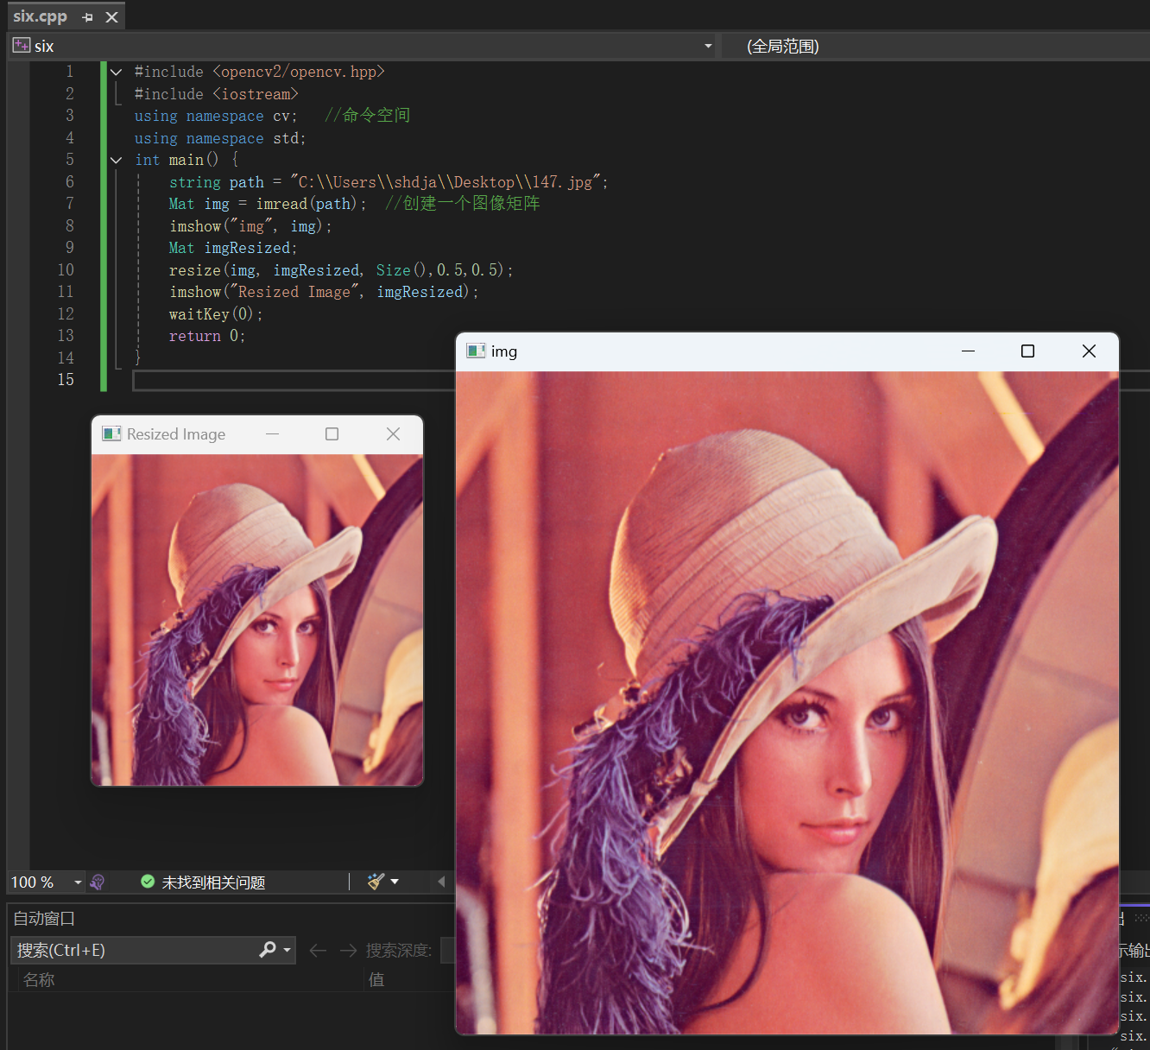
使用OpenCV修改图像尺寸
修改图像尺寸
resize(InputArray src, OutputArray dst, Size dsize, double fx=0, double fy=0, int interpolation=INTER_LINEAR);
src: 输入图像（原始图像）。
dst: 输出图像（调整大小后的图像）。
dsize: 输出图像的大小。如果它是一个零值Size()，那么fx和fy（缩放因子）将被使用来计算输出图像的大小。
fx: 水平轴（宽度）上的缩放因子。如果dsize是零值，则根据这个因子来计算输出图像的宽度。
fy: 垂直轴（高度）上的缩放因子。如果dsize是零值，则根据这个因子来计算输出图像的高度。如果fy是0，那么它会等于fx（即图像会保持其原始宽高比进行缩放）。
interpolation: 插值方法，用于计算输出图像中像素的值。

Slide 10
使用OpenCV修改图像尺寸
修改图像尺寸
#include <opencv2/opencv.hpp>
#include <iostream>
using namespace cv; //命令空间
using namespace std;
int main() {
string path = "C:\\Users\\shdja\\Desktop\\147.jpg";
Mat img = imread(path); //创建一个图像矩阵
imshow("img", img);
Mat imgResized;
resize(img, imgResized, Size(),0.5,0.5);
imshow("Resized Image", imgResized);
waitKey(0);
return 0;
}

Slide 11
03
图像灰度处理与二值化
The content of the third section Image grayscale processing and binarization

Slide 12
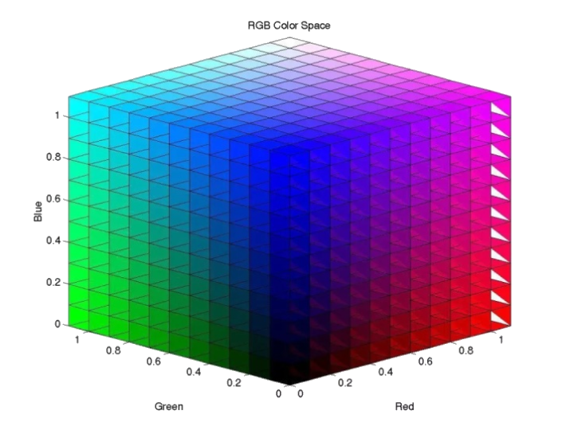
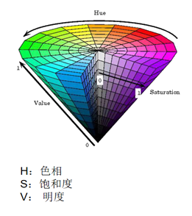
简单讲讲 RGB & HSV
1. RGB (Red, Green, Blue)：
RGB 是一种加法色彩模型，它通过组合不同强度的红、绿和蓝光来创建各种颜色。
在 RGB 模型中，每个颜色由三个通道的值表示，通道包括红色 (R)、绿色 (G) 和蓝色 (B)。
每个通道的值通常在 0 到 255 的范围内，0 表示没有颜色，255 表示最大强度的颜色。
RGB 是一种直观的颜色表示方式，常用于计算机图形和显示设备中。
2.HSV (Hue, Saturation, Value)：
HSV 是一种圆柱坐标颜色模型，它更加直观地表示颜色的属性。
HSV 模型由以下三个主要属性组成：
Hue (色相)：表示颜色的基本属性，它代表了颜色的种类（比如红色、绿色、蓝色等）。色相的取值通常在 0 到 360 度之间，对应于色谱环。
Saturation (饱和度)：表示颜色的纯度或鲜艳程度。较高的饱和度表示颜色更加鲜艳，而较低的饱和度表示颜色较为灰暗。饱和度通常在 0% 到 100% 之间。
Value (明度)：表示颜色的亮度或明暗程度。较高的明度表示颜色较为明亮，而较低的明度表示颜色较为暗淡。明度通常在 0% 到 100% 之间。
HSV 模型更适合描述颜色的感知属性，因为它将颜色的外观特征更好地分离开来。这使得 HSV 在图像处理和计算机视觉中应用广泛。
总之，RGB 是一种适用于硬件显示和计算机图形的颜色表示方式，而 HSV 更适合用于描述和控制颜色的感知属性，如色相、饱和度和明度。它们在不同领域和应用中具有不同的优势

Slide 13
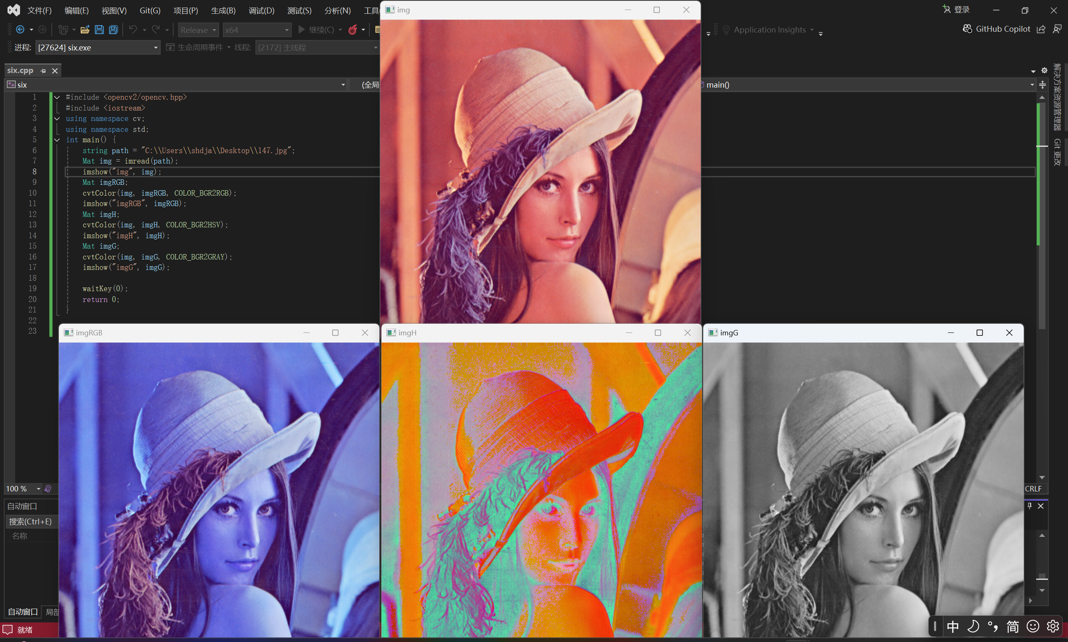
灰度图像处理
灰度图像处理
1. imread()读图像，读进来直接是 BGR 格式数据格式在 0~255
需要特别注意的是图片读出来的格式是 BGR，不是我们最常见的 RGB 格式。
2. void cvtColor(InputArray src, OutputArray dst, int code);是颜色空间转换函数
参数：
src: 输入图像，它可以是彩色图像。
dst: 输出图像，它将是灰度图像。
code: 颜色空间转换的代码。对于将彩色图像转换为灰度图像，通常使用COLOR_BGR2GRAY（如果图像是以BGR格式读取的，这是OpenCV的默认格式）或COLOR_RGB2GRAY（如果图像是以RGB格式读取的，但这在OpenCV中不太常见，因为OpenCV通常读取图像为BGR格式）。
转换格式：
cv2.COLOR_BGR2RGB 将BGR格式转换成RGB格式
将BGR格式转换成灰度图片
cvtColor(img,imgGr, COLOR_BGR2GRAY)
将BGR格式转换为HSV格式
cvtColor(img, imgH, COLOR_BGR2HSV)

Slide 14
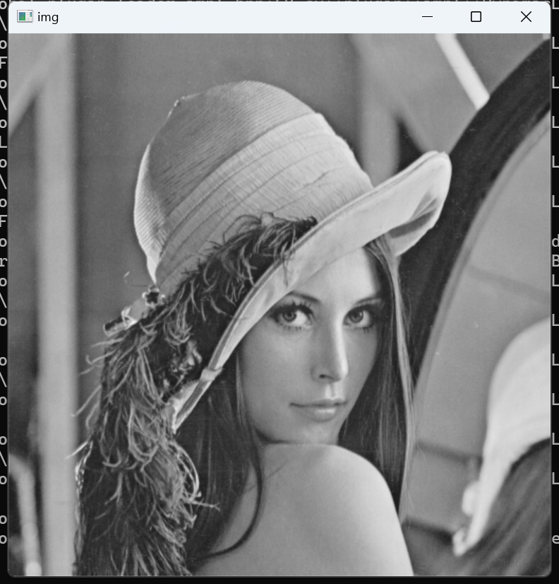
灰度图像处理
灰度图像处理
#include <opencv2/opencv.hpp>
#include <iostream>
using namespace cv;
using namespace std;
int main() {
string path = "C:\\Users\\shdja\\Desktop\\147.jpg";
Mat img = imread(path);
imshow("img", img);
Mat imgRGB;
cvtColor(img, imgRGB, COLOR_BGR2RGB);
imshow("imgRGB", imgRGB);
Mat imgH;
cvtColor(img, imgH, COLOR_BGR2HSV);
imshow("imgH", imgH);
Mat imgG;
cvtColor(img, imgG, COLOR_BGR2GRAY);
imshow("imgG", imgG);
waitKey(0);
return 0;
}

Slide 15
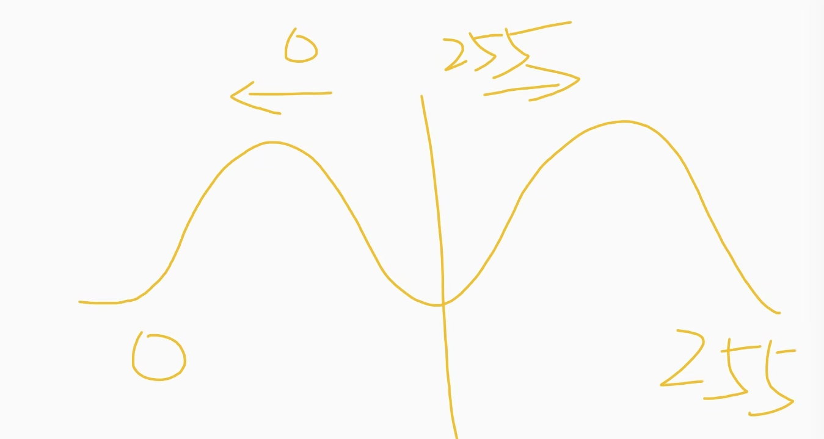
图像二值化
OTSU法（大津法）—— threshold(img, binaryImg, 0, 255, THRESH_BINARY + THRESH_OTSU);
对于图像I(x,y)，前景(即目标)和背景的分割阈值记作T，属于前景的像素点数占整幅图像的比例记为ω0，其平均灰度μ0；背景像素点数占整幅图像的比例为ω1，其平均灰度为μ1。图像的总平均灰度记为μ，类间方差记假设图像的背景较暗，并且图像的大小为M×N，图像中像素的灰度值小于阈值T的像素个数记作N0，像素灰度大于阈值T的像素个数记作N1，则有：
ω0=N0/ M×N (1)
ω1=N1/ M×N (2)
N0+N1=M×N (3)
ω0+ω1=1 (4)
μ=ω0*μ0+ω1*μ1 (5)
g=ω0(μ0-μ)^2+ω1(μ1-μ)^2 (6)
将式(5)代入式(6),得到等价公式:
g=ω0ω1(μ0-μ1)^2 (7) 这就是类间方差
采用遍历的方法得到使类间方差g最大的阈值T,即为所求。（遍历灰度级（0-255），得到是的g取最大值的灰度级就是阈值T。）
tips：灰度后的图颜色0-255，用大津法在中间找到一个阈值，阈值前都是0，阈值后都是255，出来的图片就是非黑即白。

Slide 16
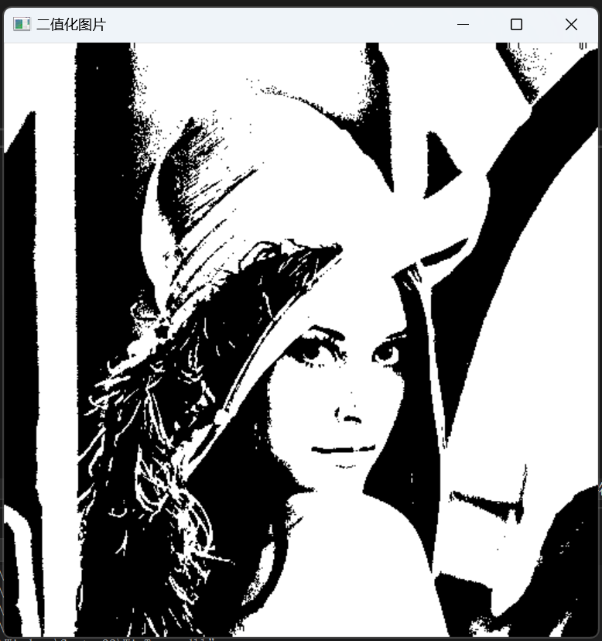
图像二值化
图像二值化
#include <opencv2/opencv.hpp>
#include <iostream>
using namespace cv;
using namespace std;
int main() {
string path = "C:\\Users\\shdja\\Desktop\\147.jpg";
Mat img = imread(path);
imshow("原始图片", img);
// 转换为灰度图片
Mat imgG;
cvtColor(img, imgG, COLOR_BGR2GRAY);
imshow("灰度图片", imgG);
// 应用Otsu阈值分割
Mat imgT;
threshold(imgG, imgT, 0, 255, THRESH_BINARY + THRESH_OTSU);
imshow("二值化图片", imgT);
waitKey(0);
return 0;
}

Slide 17
04
图像ROI(感兴趣区域)
The content of the fourth section Image ROI (Region of Interest)

Slide 18
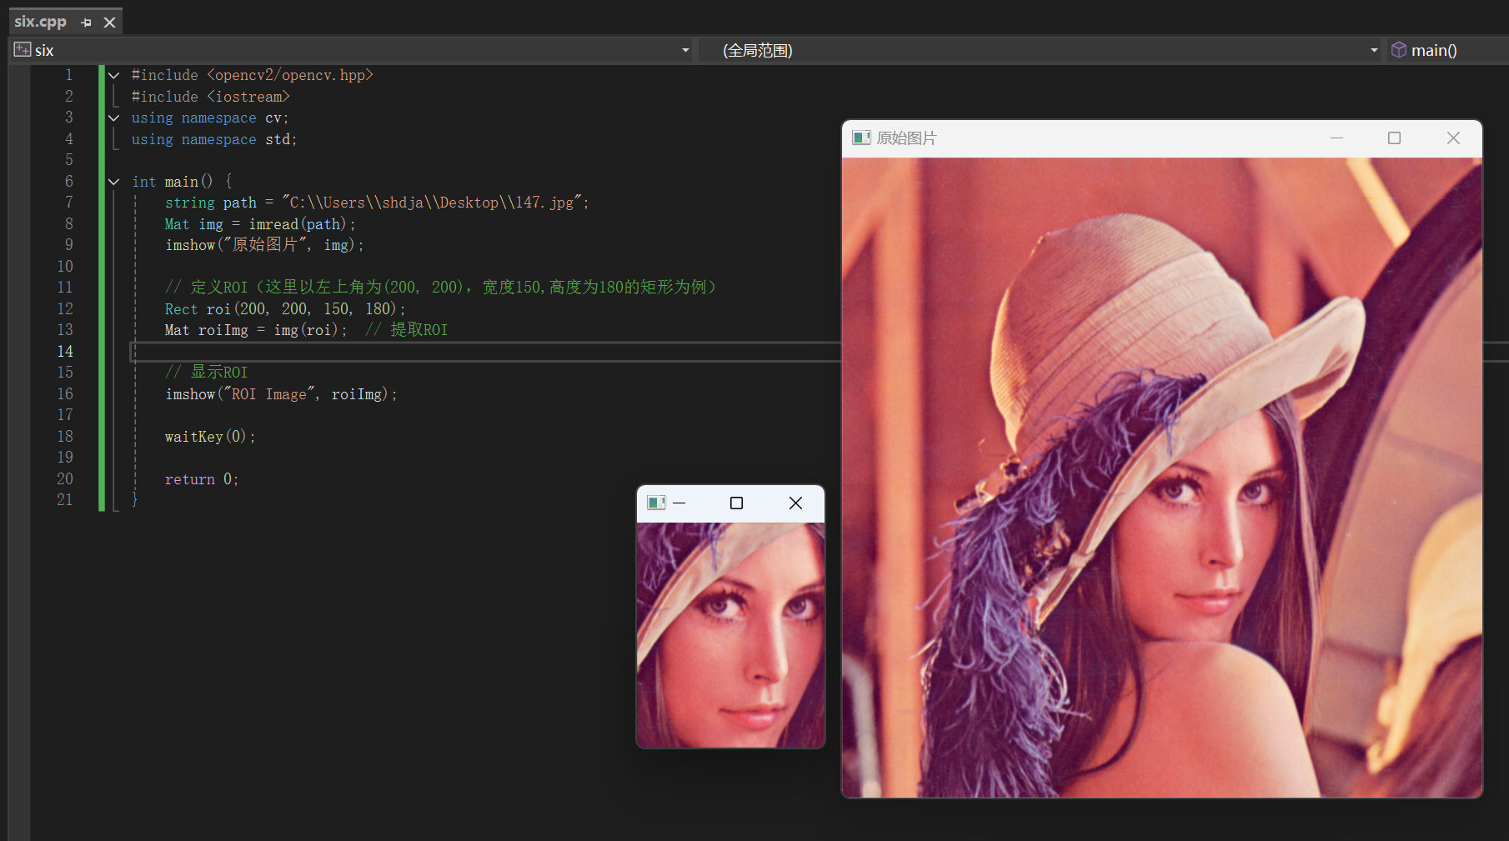
width 和 height 指定了矩形的宽度和高度
width 和 height 指定了矩形的宽度和高度。
图像ROI(感兴趣区域)
图像ROI(感兴趣区域)
有时候我们只对一张图像中的部分区域感兴趣，而原图像又比较大，如果带着非感兴趣区域一起处理会占用大量内存，因此我们希望从原图像中截取部分图像后再进行处理，我们将这个区域称之为ROI（感兴趣区域）
Rect(int x, int y, int width, int height); 对img图片进行roi处理
roi:提取的感兴趣区域的结果
x: 感兴趣区域在原图像中的左上角的x坐标
y: 感兴趣区域在原图像中的左上角的y坐标
width、height： 指定了矩形的宽度和高度。
实例：
int main() {
string path = "C:\\Users\\shdja\\Desktop\\147.jpg";
Mat img = imread(path);
imshow("原始图片", img);
// 定义ROI（这里以左上角为(200, 200)，宽度150,高度为180的矩形为例）
Rect roi(200, 200, 150, 180);
Mat roiImg = img(roi); // 提取ROI
// 显示ROI
imshow("ROI Image", roiImg);
waitKey(0);
return 0;
}

Slide 19
05
课后作业
The content of the fifth section - Homework after class

Slide 20
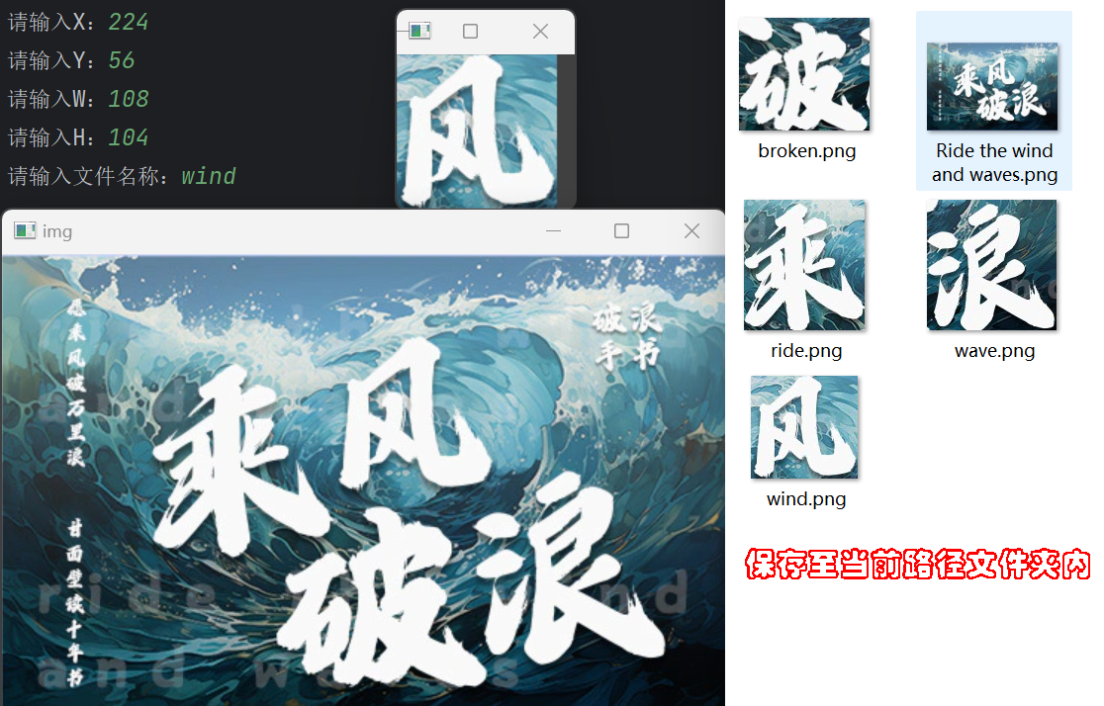
课后作业-基础部分
OpenCv深入处理图像
使用OpenCV加载图像，显示原始图像，并等待用户按下某个键继续
对原始图像进行尺寸调整，将其缩小到原始尺寸的一半，显示调整后的图像
将调整后的图像转换为灰度图像
将灰度图像进行二值化处理，可以自定义二值化阈值
显示二值化后的图像，并等待用户按下某个键继续
图像ROI(感兴趣区域)
使用OpenCV加载一张自己感兴趣的图片
创建一个无限循环，以便用户可以多次执行操作。
在循环中，用户需要输入以下内容：
X：左上角横坐标
Y：左上角纵坐标
W：矩形框宽度
H：矩形框高度
使用用户提供的坐标和尺寸（X、Y、W、H），从原始图像中提取一个矩形区域，显示提取的图像
然后用户需要输入文件名字，然后将提取的图像保存为以改名字命名的.png文件
如果用户输入"back"，则进行下一个循环迭代，否则继续执行
如果用户输入"quit"，则退出程序
#注意：可以查C++语法使用,不要全抄别人代码！

Slide 21
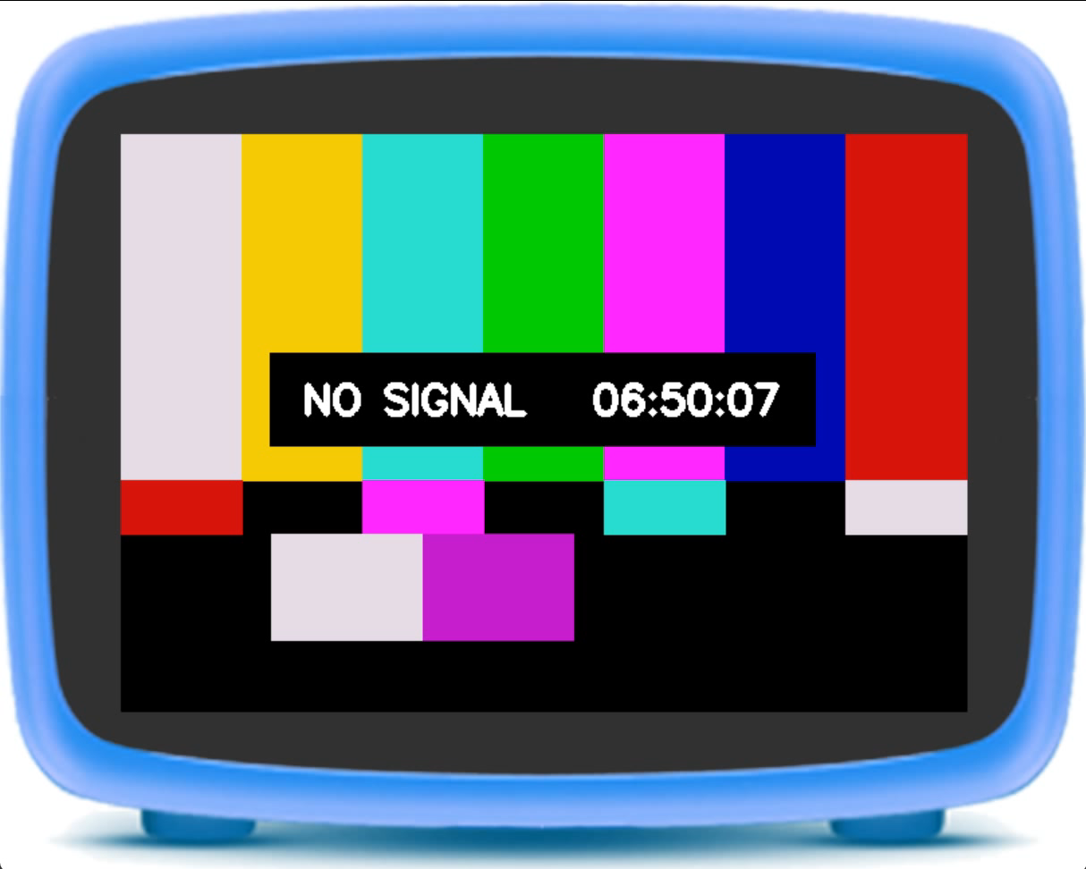

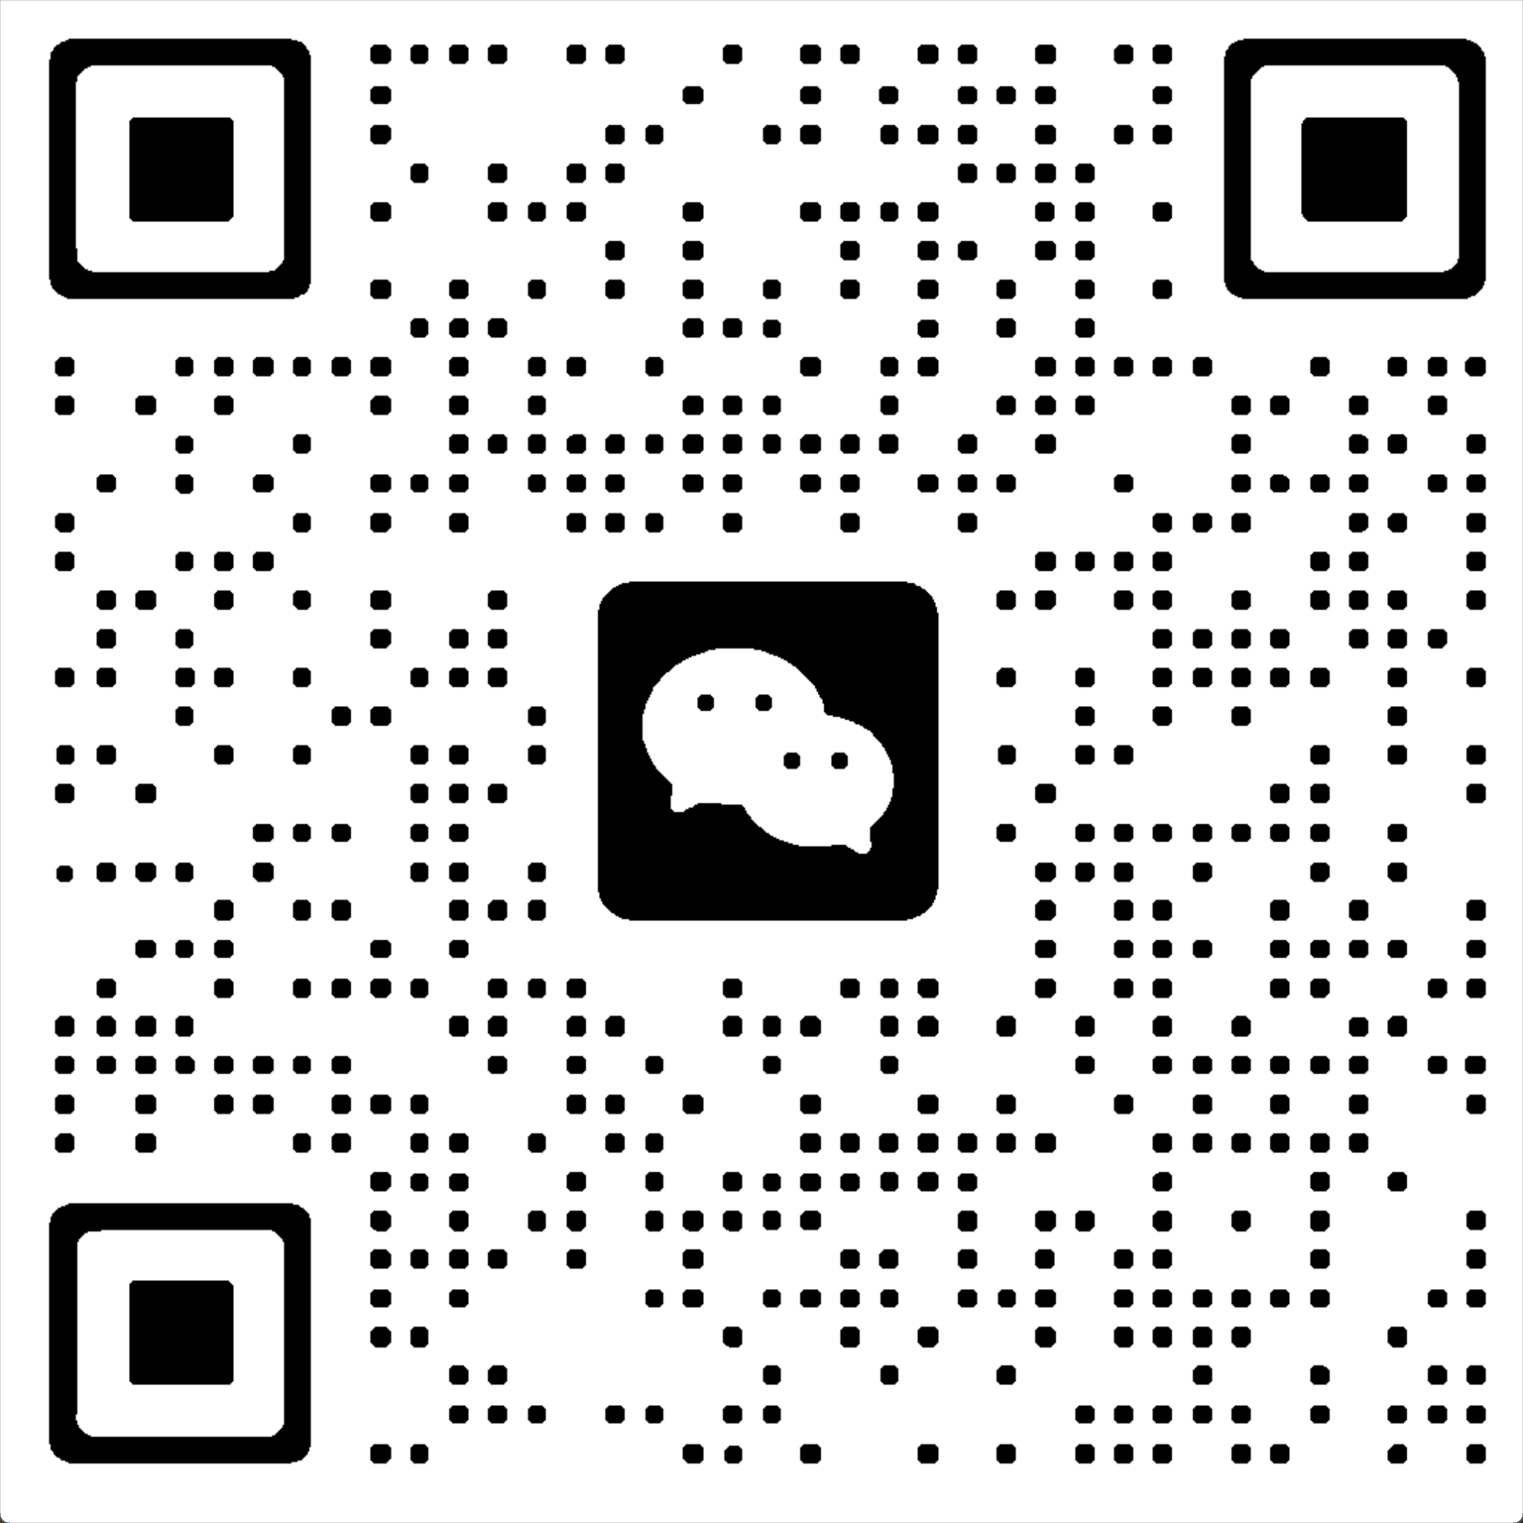
课后作业-提高部分
优化无信号TV
使用 OpenCv 读取图片"TV.png"
在屏幕上绘制多个不同颜色的矩形块，以模拟电视机无信号彩色屏幕
让不同颜色的矩形块比例更加符合真实电视机无信号彩色屏幕(更符合审美)
添加文本，显示"NO SIGNAL" 和当前时间
实时更新屏幕上的时间信息
提取二维码
使用 OpenCv 读取图片"QR code.png"
从看似纯黑的图片中提取二维码
使提取出来的二维码能够识别
更加逼近真实微信二维码(让二维码像素块呈圆角)
#注意：提高部分的题会难度较高,做不完的同学也不要气馁喔~

Slide 22
Thanks

